Slide 1
第12课

Slide 2
第四祸哉：犹大的祸哉（赛30:1-32）
本章着重与人结盟及与神结盟的对比
1. 与埃及结盟的虚无（赛30:1-17） (1)责备他们倚恃埃及。
(2)责备他们违逆神的话。
(3)责备他们藐视拯救。

Slide 3
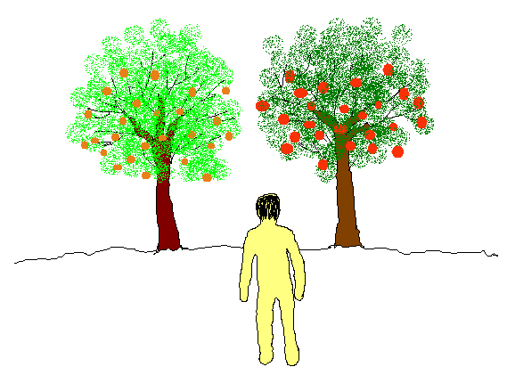




分别善恶树
Tree of the knowledge
of good and evil
生命树
Tree of life
象徵神自己
象徵离神独立
倚靠神
倚靠自己
建立与神的关系
建立自己的能力
倚靠神
投靠埃及
归回安息
骑马奔走

Slide 4
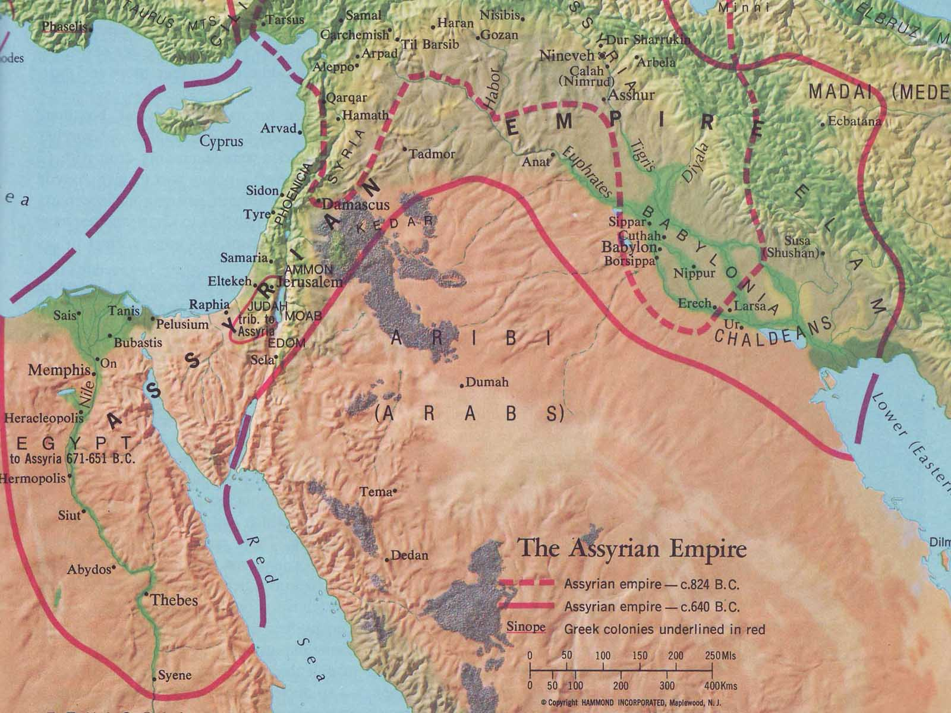
尼尼微
沿海之路被亚述控制
琐安
耶路撒冷
艰难困
苦之地
哈内斯
埃及
他们的首领已在琐安；他们的使臣到了哈内斯。(赛30:4)

Slide 5
你们得救在乎归回安息；你们得力在乎平静安稳。(赛30:15)
In repentance and rest is your salvation, in quietness and trust is your strength.
你们得救在乎悔改安息；你们的力量在于安静信靠。

Slide 6
2. 与神结盟的福祉（赛30:18-26）
a. 属灵的（赛30:18-22） 这节可成为全书的钥节。先知指出与神结盟，在属灵、属地和属国家三方面，福泽无穷。在属灵方面，神必向选民施恩，他是施怜悯、又公平、又应允人祈求的神（赛30:18-19），虽曾审判他们，但艰难困苦有如教师，教导他们行在正道上（赛30:20-21），所以他们需弃掉所有假神，假神是没用的（赛30:22）。
b. 属地的（赛30:23-26） 属地的物质方面。在神的统治下，农产肥美丰盛，田野的牲畜，在宽阔草场上，大大享受，连耕地的畜类也能吃「扬净的」（表示纯净无杂质），及加盐有味的饲料（赛30:24）。以前杀戮的日子，高台倒塌之地，现在川流河涌，美景回复（赛30:5）。当神缠裹百姓伤处时，日月增辉，日月像七日的光全放在一天内发光般的炽亮（赛30:26）。

Slide 7
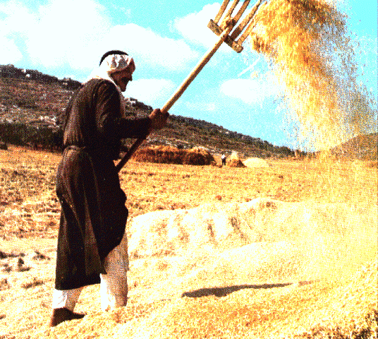
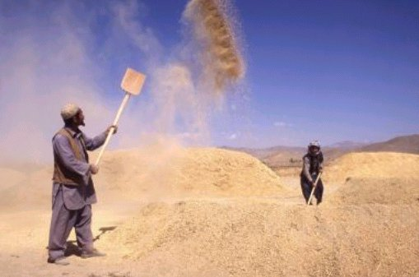
杈子
木杴
耕地的牛和驴驹必吃加盐的料；这料是用木杴(shovel)和杈子(fork)扬净的。(赛30:24)
加盐：盐含矿物质，又能调味、杀菌，表示牛驴获得上好、洁净的喂养。
用木杴和杈子扬净：割下的麦稭放久易发霉生菌，用木杴和杈子扬净，可能为了保持其通风和新鲜。

Slide 8
c. 属国家的（赛30:27-33） 在国家方面，当神眷顾百姓时，也是他的怒气向选民的仇敌（如亚述从远方来）报复的时候。先知以神显圣的词汇，形容神的怒气，如火烧、如密烟上腾、如涨溢河水、如筛箩、如无辔头勒住的马嚼环，到处乱走。这些词藻华丽过人，神的审判是彻底的（赛30:27-18）。审判过去后，祝福临到选民，如人欢庆喜节一样，「欢乐笙歌到处扬」（赛30:29），因神显出他降罚的膀臂，吞灭选民的仇敌（赛30:30）。 在30:31-33，先知直说犹大的仇敌是亚述人，神将「命定的杖」（比喻惩罚）加在他身上（赛30:31-32），后果就是在陀斐特谷（耶路撒冷南部欣嫩子谷，焚烧垃圾之处，也是选民先祖献儿女给亚扪火神摩洛之地，参王上11:7），备好火与柴，等候神「发火」，最后的胜利是属选民的（赛30:33）。

Slide 9





经节
要点
个人应用
30:19
归回，求告神
求告主名而得救
30:20-21
教师显现
圣灵内住、引导
30:22
抛弃偶像
弃绝偶像
30:23a
土产蒙福
传扬福音，得人如鱼
30:23b-24
牛驴吃加盐的料
以新鲜和洁净的话喂养人
30:25
山陵川流河涌
更大破碎，更多充满
30:26
日月光加强
更多光照，更深医治

